Slide 1
План соціально-економічного розвитку Сергіївської сільської територіальної громади на 2022 рік
Виконавчий комітет
Сергіївської сільської ради
рік

Slide 2
План громади на 2022 рік відповідає пріоритетним цілям та напрямкам, що визначені Стратегією розвитку Полтавської області, а також Стратегії розвитку Сергіївської ТГ на період до 2027 року. Висновок Полтавської ОДА від 29 листопада 2021 року.
Стратегічна ціль 1
Стратегічна ціль 2
Стратегічна ціль 3
Висока якість життя, комфортні умови та добробут
Підвищення економічної ефективності використання ресурсного потенціалу громади
ОНОВЛЕННЯ екологічної та соціальної інфраструктури теритрії

Slide 3
Доходи бюджету на 2022 рік
Податкові надходження
Податки на доходи – 13 955 740 грн
Рента – 11 095 500 грн
Податок на майно - 17 944 850 грн
Єдиний податок – 3 089 500 грн
Внутрішні податки на товари – 29 600 грн
Податкові надходження
46 115 590 грн
58 103 505,00
Офіційні трансферти
Освітня субвеція – 11 000 800 грн
Інші субвенції з місцевого бюджету – 669 812 грн
Офіційні трансферти
11 670 612 грн
Неподаткові надходження
Інші надходження, плата за надання адмін. послуг, держ. мито
Неподаткові надходження
317 300 грн

Slide 4
Видатки бюджету на 2022 рік

Slide 6
Програма розвитку надання соціальних послуг у Сергіївській сільській територіальній громаді на 2022 рік – 1 806 348 грн
1. | Заробітна плата | 1 406 348
2. | Нарахування на оплату праці | 365 000
3. | Предмети, матеріали, обладнання та інвентар | 10 000
4. | Оплата послуг (крім комунальних) (ел. ключі, послуги “Соціальне таксі” | 25 000

Slide 7
Програма «Соціальний захист дітей-сиріт та дітей позбавлених батьківського піклування на 2022 рік»
Надання адресної матеріальної допомоги опікунам, піклувальникам дітей-сиріт та дітей позбавлених батьківського піклування, для придбання шкільної та спортивної форми - 3000 грн
Шкільного приладдя – 1000 грн

Slide 8
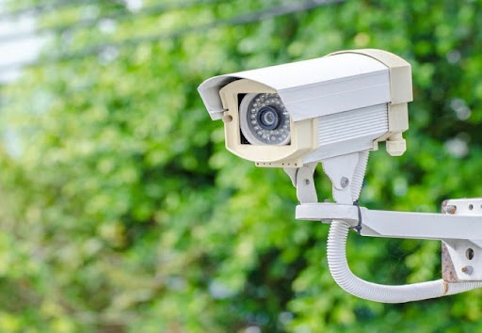
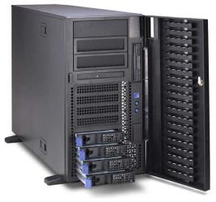
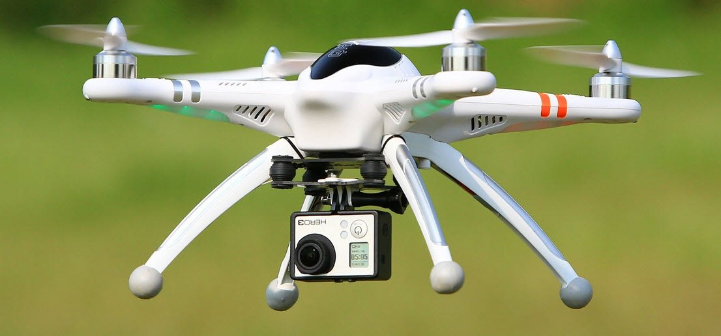
Програма «Безпечна громада» на 2022-2025 рік
Встановлення 40 камер відеоспостереження по території Сергіївської громади
320 000 грн
Придбання серверу
40 000 грн
Придбання квадрокоптера
165 000 грн

Slide 9
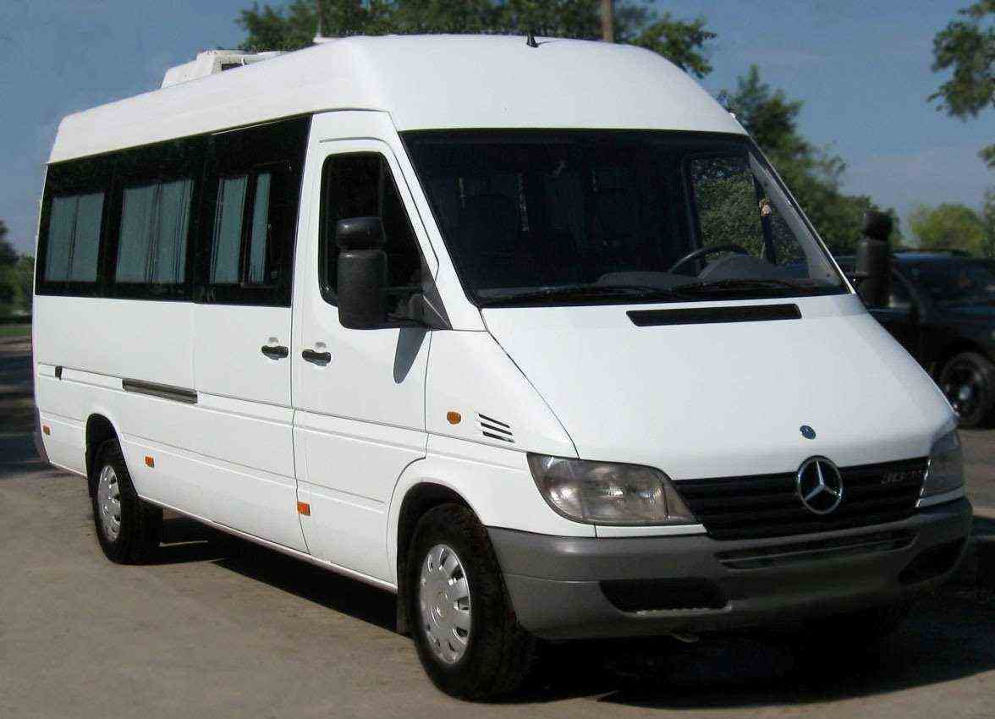
Програма «Компенсаційні виплати на пільговий проїзд автомобільним транспортом окремим категоріям населення на 2022 рік» 710,000 грн

Slide 10
Комплексна програма «Турбота» на 2022 рік 165,612 грн
1.Одноразова допомога учасникам АТО 27*1000 | 27,000
2. Одноразова допомога учасником бойових дій в Авганістані 4*1000 | 4,000
3. Одноразова допомога учасником Чехословакії 4*1000 | 4,000
4. Одноразова допомога учасникам аварії на ЧАЕС 23*1000 | 23,000
5.Одноразова допомога Учасникам ВВВ 2*1000 | 2,000
6.Одноразова допомога інвалідам дитинства 4*2000 | 8,000
7.Допомога на поховання 5*2000 | 10,000
8.Допомога внаслідок пожежі | 10,000
9. Одноразова допомога онкохворим 15*5000 | 75,000
10.Видатки на поховання учасників бойових дій та осіб з інвалідністю внаслідок війни | 2,512
11. Встановлення телефонів особам з інвалідністю І і ІІ груп | 0,100

Slide 11
Програма «Надання пільг з оплати житлово-комунальних послуг у межах норм, передбачених законодавством для сімей загиблих (померлих) учасників АТО» на 2022 рік
Забезпечення додатковими пільгами на житлово-комунальні послуги в межах норми для сімей загиблих учасників АТО – 10 000 грн

Slide 12
Програма «Утримання об’єктів спільного користування чи ліквідації негативних наслідків діяльності об’єктів спільного користування» на 2022 рік - 2 156 886 грн
Фонд підтримки підприємництва Петрівка- Роменська | 40 925
Гадяцька дитяча музична школа | 581 771
Трудовий архів | 22 072
Центр реабілітації дітей-інвалідів | 57 700
КЗ Гадяцький ЦПМСД | 1 104 500
Комунальна установа Гадяцький центр професійного розвитку педагогічних працівникв | 82 913
Гадяцький інклюзивно-ресурсний центр | 10 634
КПН Гадяцька МЦЛ | 256 371

Slide 13
Програма «Підтримка народжуваності» на 2022 рік
Одноразові виплати при народжені (усиновленні) дитини 60 000 грн

Slide 14
Програма «Оздоровлення та відпочинок дітей на 2022 рік» 241 000 грн
Забезпечити оздоровлення та відпочинок дітей, які потребують особливої соціальної уваги (придбання путівок в ДОТ), а саме:
1. 100% оплатою путівок:
- дітей-сиріт; дітей, позбавлених батьківського піклування;
- дітей з інвалідністю; дітей які виховуються в сім’ях учасників бойових дій;
- сім’ях внутрішньо переміщених осіб;
- дітей постраждалих від наслідків аварії на ЧАЕС;
2. 70% оплатою путівок:
- дітей з багатодітних сімей;
- дітей з малозабезпечених сімей.
3. 50% оплатою путівок: - талановитих та обдарованих дітей;
- дітей працівників агропромислового комплексу;
- дітей працівників бюджетної та соціальної сфери села.

Slide 15
Програма розвитку освіти на території Сергіївської сільської територіальної громади на 2022 рік – 22 599 730 грн ( 11 000 800 грн освітня субвенція + 11 598 930 грн м/б)
Заробітна плата м/б | 2 849 210
Нарахування на з/плату | 683 840
Предмети, матеріали,обладнання та інвентар | 986 290
Медикаменти | 5 100
Оплата послуг крім комунальних | 1 701 200
Видатки на відрядження | 14 800
Оплата теплопостачання | 495 390
Оплата електроенергії | 677 100
Оплата природного газу | 3 840
Придбання обладнання і предметів довгострокового користування | 230 000
Розбишівська гімназія –
2 491 036 грн
Сергіївська ЗОШ –
3 591 062 грн
Качанівська ЗОШ –
2 708 137 грн

Slide 16
Програма розвитку освіти на території Сергіївської сільської територіальної громади на 2022 рік
Заробітна плата м/б | 2 619 510
Нарахування на з/плату | 628 700
Предмети, матеріали,обладнання та інвентар | 221 160
Медикаменти | 3 840
Оплата послуг крім комунальних | 150 530
Оплата електроенергії | 106 150
Оплата природного газу | 157 520
Придбання обладнання і предметів довгострокового користування | 64 750
ДНЗ “Ромашка” с. Качаново –
1 455 487 грн
ДНЗ “Перлинка” с. Розбишівка – 1 023 818 грн
ДНЗ “Джерельце” с. Сергіївка – 1 992 134 грн

Slide 17
Програма розвитку культури на 2022 рік 4 183 660 грн
Заробітна плата – 1 800 270
Нарахування на з/плату – 432 110
Предмети,матеріали, обладнання та інвентар – 298 210
Оплата послуг крім комунальних – 100 800
Оплата електроенергії – 426 700
Оплата природного газу – 100 570
Придбання обладнання і предметів довгострокового використання – 225 000
Капітальний ремонт інших об’єктів – 800 000
Качанівська бібліотека – 176 190 грн
Розбишівська бібліотека – 166 100 грн
Сергіївська бібліотека – 168 670 грн
Новоселівський сільський клуб – 247 840 грн
Качанівський клуб – 569 750 грн
Розбишівський СБК – 1 604 300 грн
Сергіївський СБК – 1 250 810 грн

Slide 18
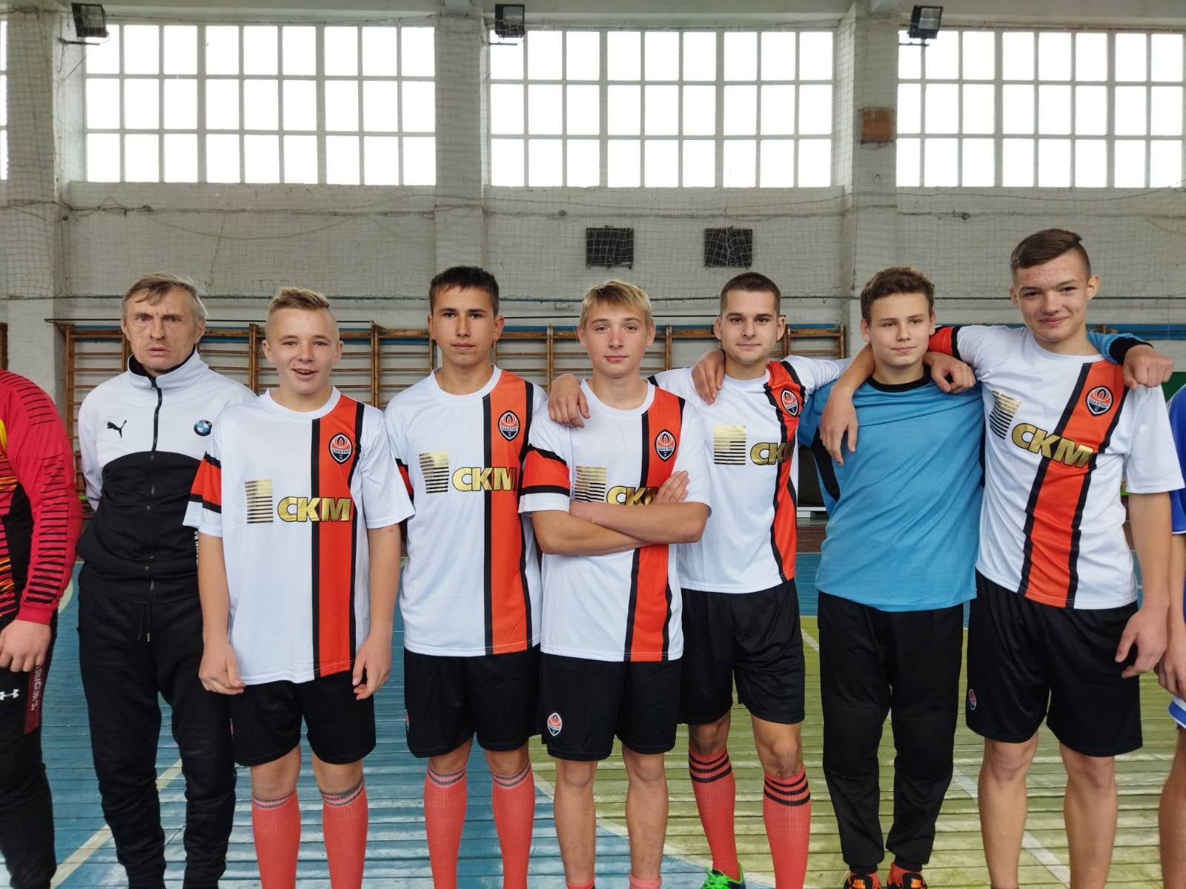
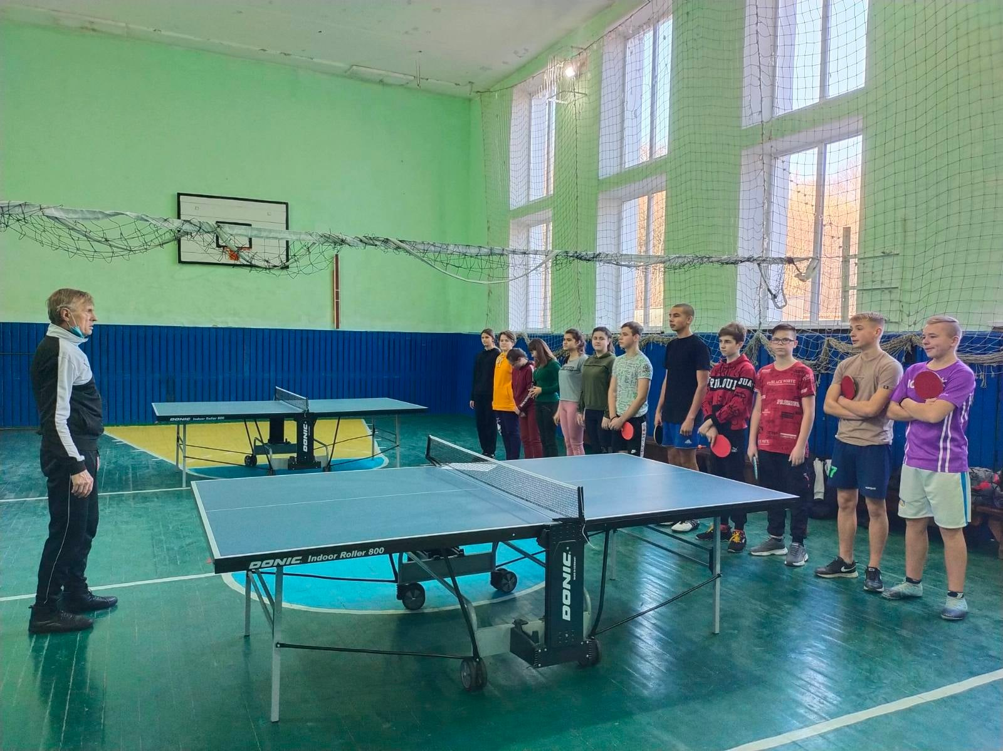
Програма «Розвиток фізичної культури і спорту в сільській місцевості на 2022 рік»
Підтримка спортивних, футбольних, волейбольних команд, (50, 000 тис.грн)

Slide 19
Програма «Організація харчування в закладах освіти Сергіївської сільської ради» на 2022 рік – 1 753 779 грн
створення умов для повноцінного харчування учнів;
забезпечення безкоштовним харчуванням наступних категорії учнів:
дітей-сиріт;
дітей позбавлених батьківського піклування;
дітей з інвалідністю;
дітей з особливими освітніми потребами, які навчаються у спеціальних і інклюзивних класах;
учнів 1-11 класів із сімей, які отримують допомогу відповідно до Закону України «Про державну соціальну допомогу малозабезпеченим сім’ям»;
учнів, батьки яких є учасниками бойових дій в зоні АТО або загинули в зоні АТО;
дітей вимушених переселенців;
учнів з багатодітних сімей;
часткове фінансування харчування дітей 1-9 і 1-11 класів ( 13,50 грн. місцевого бюджету 13,50 грн. батьківська плата).
Вартість харчування одного дітодня в закладах дошкільної освіти (“Джерельце”, “Перлинка”, “Ромашка”) для ясельних груп не більше 40,00 грн, для садових груп не більше 45,00.

Slide 20
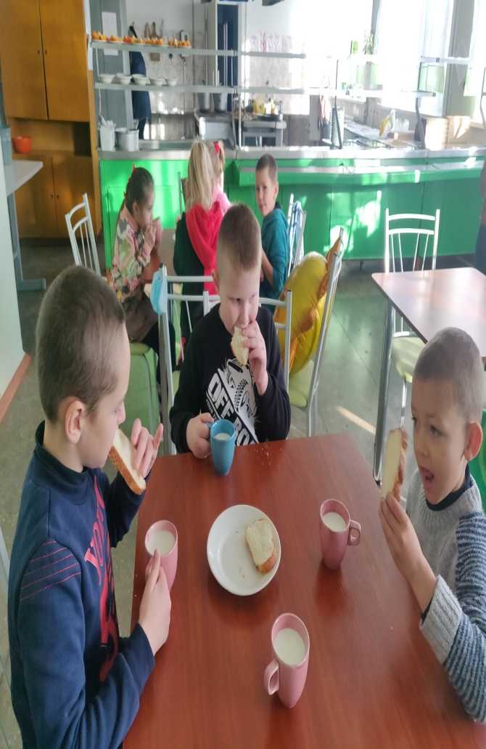
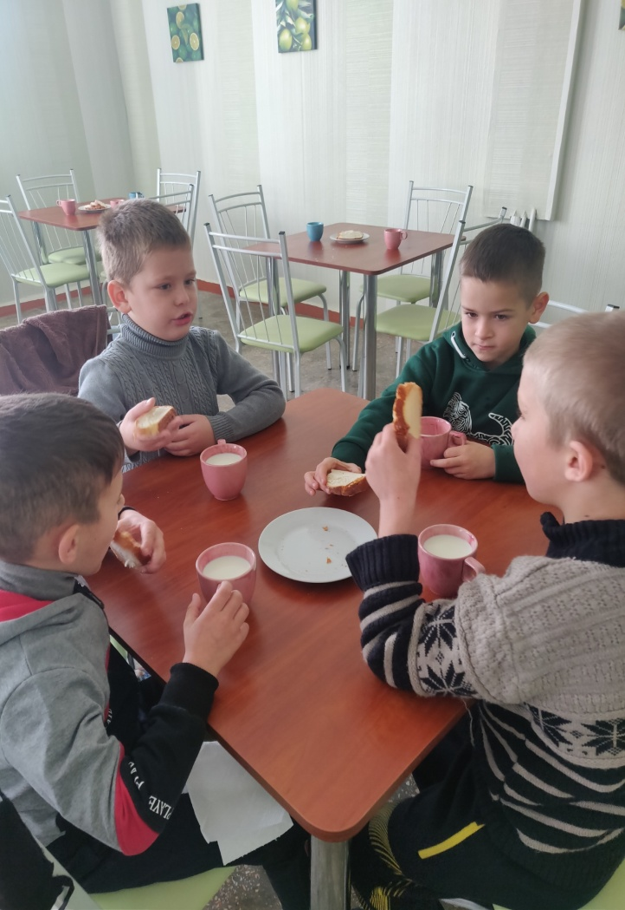
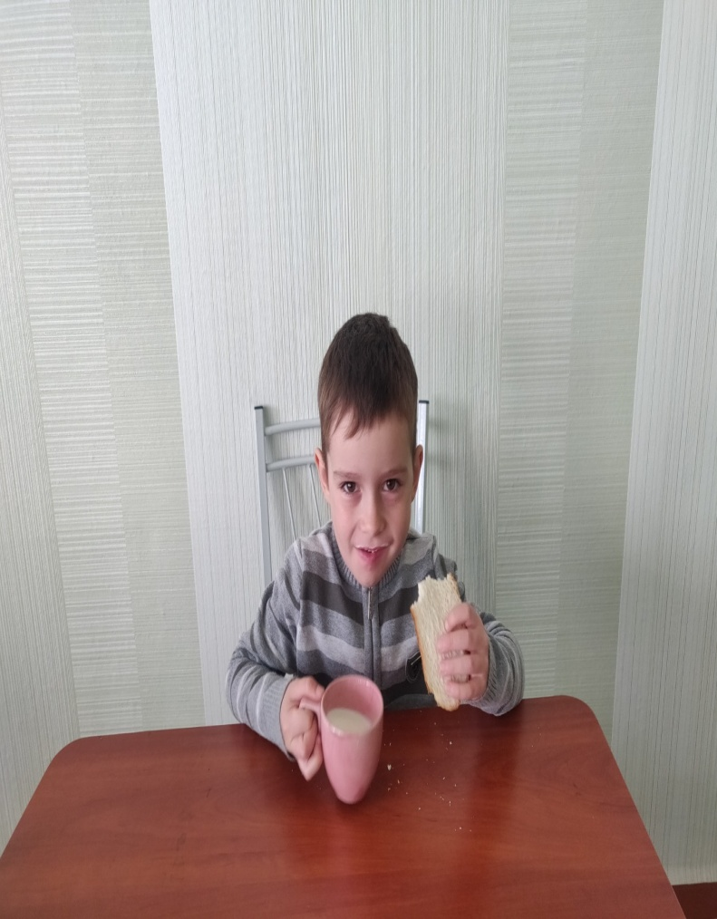
Програма «Шкільне молоко» на 2022 рік – 48 965 грн
Молоко – 40 131 грн
ЗОШ 2058 л
В 2021 році літр молока 19,50 грн, постачальник ТОВ “Сефторг”
Хлібобулочні вироби ЗОШ – 548 шт. – 8 834 грн

Slide 21
Програма «Обдаровані діти» на 2022 рік 12 000 грн
Нагородження учнів за отримання призових місць в олімпіадах,
конкурсах – 12 000 грн

Slide 22
Програма відзначення державних та професійних свят, ювілейних та пам'ятних дат, відзначення осіб, які зробили вагомий внесок у розвиток Сергіївської сільської територіальної громади на 2022 рік – 292 000 грн
Проведення свята 8 Березня | 150 000
Проведення Дня села | 90 000
День молоді | 10 000
День Захисту Дітей | 10 000
Організація новорічних свят | 10 000
Придбання квітів до пам’ятника с. Сергіївка , с. Розбишівка, с. Качаново с. Новоселівка | 5 000
Нагородження учасників художньої самодіяльності | 12 000
Представницькі витрати ( проведення семінарів ) | 5 000

Slide 23
Програма «Благоустрій» на 2022 рік 1 674 659 грн
Доступ до елементів інфраструктури об’єкта електроенергетики для розміщення технічних засобів телекомунікацій за одну опору лінії електропередачі 3963,96 * 12 | 47 570
Поточний ремонт центрального парку с. Сергіївка ( тротуарна доріжка до школи) | 194 000
Заміна світильників вуличного освітлення на LED світільники с. Качаново | 100 000
Поточний ремонт вуличного освітлення с. Новоселівка | 50 000
Поточний ремонт вуличного освітлення с. Новоселівка | 50 000
Поточний ремонт вуличного освітлення с. Новоселівка | 50 000
Реконструкція вуличного освітлення с. Новоселівка | 50 000
Предмети, матеріали, обладнання та інвентар | 62 939
Оплата електроенергії 98700 квт | 1 070 150

Slide 24
Бюджетний запит на 2022 рік Розбишівський старостат
Розбишівська гімназія | 392 000
Придбання утеплення стелі | 20 000
придбання ліноліума | 22 000
Поточіний ремонт туалетів | 250 000
Ремонт освітлення | 20 000
Обладнання для бібліотеки (шкільний проект участі ) | 80 000
ДНЗ "ПЕРЛИНКА" | 20 000
Принтер | 9 000
Столи дитячі 2 шт | 7 000
Переоформлення назви закладу | 4 000
Сільський будинок культури | 950 000
Вбрання сцени | 150 000
Капітальний ремон криші Розбишіського СБК | 800 000
Виготовлення проектно- кошторисної документації дорога с. Розбишівка | 50 000
Виготовлення проектно-кошторисної документації водогону вул .Центральна, виготовлення проектно-кошторисної документації свердловини вул. Центальна | 100 000
Експлуатаційне утримання дороги вул. Сумська | 488 000
Всього | 2 000 000

Slide 25
Бюджетний запит с. Сергіївка на 2022 рік
Сергївська ЗОШ | 820 000
Придбання вхідних дверей 2 шт. * 12500 | 25 000
Придбання меблів клас | 30 000
Роздягальня ( шкафи, лавочки) 70 шт. | 100 000
Водонагрівач | 10 000
Принтер | 13 000
Відмостка школи | 142 000
Пандус | 50 000
Пожежна сигналізація | 200 000
Обробка горища | 200 000
Придбання дровокола | 50 000
ДНЗ Джерельце | 160 400
Заміна регістрів 10 шт. 2500 | 25 000
карусель "Круть -Верть" | 24 750
ноутбук 2 шт. 20000 | 40 000
Гойдалка- балансир "Трембіта" | 9 450
Лінолеум | 35 000
Стелаж для сушки посуду | 5 000
дощечка та ножі відповідно до НАССР | 5 000
Принтер кольоровий | 12 000
Візок для посуди | 4 200
Сільський будинок культури | 142 000
ремонт глядацького залу | 50 000
кріслв глядацького залу | 30 000
костюми | 10 000
пральна машина | 8 000
туалет деревяний | 4 000
баян | 40 000
Поточний ремонт центрального парку с. Сергіївка (тротуарна доріжка до школи ) | 194 000
Експлуатаційне утримання дороги вул. Шевченка с. Сергіївка | 683 600
Всього | 2 000 000

Slide 26
Бюджетний запит на 2022 рік Качаново старостат
КАЧАНОВО ЗОШ
Болгарка | 1 900
Стіл учнвський 4*4000 | 16 000
Стілець офісний6*800 | 4 800
Шафа книжкова2 *3900 | 7 800
Стіл Ромашка 6 місний | 3 985
Радіомікрофон 2*1500 | 3 000
Стінка для дидакт матеріалів | 12 000
Бесідка | 30 000
Ігровий комплекс | 100 000
Шкільний бюджет участі | 50 000
Пожежна сигналізація | 200 000
Обробка горища | 200 000
ДНЗ РОМАШКА
Обробка горища | 70 000
КАЧАНОВО КЛУБ
Циркулярний насос | 1 200
Стільці 40 шт.750 | 30 000
Акустична система2*6000 | 12 000
Мікрофони 4*2500 | 10 000
Проектор (Вирішальне) | 22 000
Стіл книжка (Вирішальне)5 шт. 1300 | 6 500
Мікшерний пульт | 4 000

Slide 27
Бюджетний запит на 2022 рік Качаново старостат
НОВОСЕЛІВКА КЛУБ
Металопластикові вікна 4*7500 | 30 000
Проектор | 23 000
Двері вхідні | 10 000
Стіл 6 шт * 2 700 | 16 200
мото коса | 3 500
БІБЛІОТЕКА
Стіл | 4 000
Стільці 10 *750 | 7 500
Придбання для адмін будинку
Ноутбук | 25 000
Офісне крісло | 4 000
Інформаційний стенд | 2 000
Канцелярські товари | 2 000
Господарські товари | 1 000
Поточний ремонт дороги (послуги техніки Бутко) | 100 000
Заміна світильників вуличного освітлення на LED світільники с. Качаново | 100 000
Рекострукція вуличного освітлення с. Новоселівка | 200 000
Експлуатаційне утримання автомобільної дороги с. Вирішальне | 300 000
Експлуатаційне утримання дороги с. Качаново | 386 615
Всього | 2 000 000

Slide 28
Програма здійснення землеустрою на території Сергіївської сільської територіальної громади на 2022 рік – 93 100 грн
Послуги по виготовленню технічної документації із землеустрою, щодо інвентаризації земельних ділянок (Качанівський старостат ліси) – 43 500 грн
Послуги по виготовленню технічної документації з нормативно грошової оцінки земель с. Розбишівка – 49 600 грн

Slide 29
Програма утримання та розвиток інфраструктури доріг на 2022 рік – 1 224 615 грн
Виготовлення проектно- кошторисної документації «Експлуатаційне утримання дороги вул. Сумська с. Розбишівка» – 50 000 грн
Експлуатаційне утримання дороги вул. Сумська с. Розбишівка – 488 000 грн
Експлуатаційне утримання автомобільної дороги с. Вирішальне – 300 000 грн
Експлуатаційне утримання дороги по вул. Перемоги в с. Качанове – 49 800
Експлуатаційне утримання дороги по вул. Зоряній в с. Качанове – 49 997
Експлуатаційне утримання автомобільної дороги с. Качаново – 286 818 грн
Експлуатаційне утримання дороги с. Сергіївка – 683,600 грн

Slide 30
Програма «Фінансова підтримка комунального підприємства «Сергіївське» Сергіївської сільської ради та здійснення внесків до його статутного капіталу на 2022 рік» - 6 563 649 грн
Виготовлення проектно-кошторисної документації реконструкції водогону вул. Центральна с. Розбишівка 50000
Виготовлення проектно-кошторисної документації реконструкції свердловини вул. Центральна с. Розбишівка 50000
Придбання комунальної техніки (трактор МОНІТУ) 1 837 000 грн
Субсидії та поточні трансферти підприємствам: Отримувач коштів КП Сергіївське 4 626 649 грн

Slide 31
Програма запобігання та протидії домашньому насильству та насильству за ознакою статі, забезпечення гендерної рівності, протидії торгівлі людьми на період 2022-2024 років
Соціальний супровід сімей, які опинилися у складних життєвих обставинах
Проведення заходів, спрямованих на підвищення рівня обізнаності населення у сфері запобігання та протидії домашньому насильству та насильству за ознакою статі
Проведення інформаційно-роз’яснювальної роботи з питань ґендерної рівності, недопущення дискримінації за ознакою статі, забезпечення рівних можливостей жінок та чоловіків
Розміщення статистичної інформації з розподілом за статтю на офіційному сайті

Slide 32
Програма забезпечення санаторно-курортним лікування учасників АТО та учасників бойових дій на території інших держав на 2022 рік - 150 960 грн
Оплата путівки санаторно-курортне лікування учасників АТО 18 днів 4 *19,800 | 109,200
Оплата путівки санаторно-курортне лікування учасників бойових дій в Афганістані 10 дн 4*10,440 | 41,760

Slide 33
Програма поводження з твердими побутовими відходами на 2022-2025 роки
встановлення індивідуальних баків (120 л) та заключення договорів на вивезення ТПВ:
с. Розбишівка – 265 шт.
с. Сергіївка – 337 шт.
с. Качаново – 130 шт
Всього 732 баки – 878,000 тис.грн
придбання сміттєвоза 2,1 млн грн
облаштування майданчиків в населених пунктах Сергіївської ТГ
Виготовлення Паспорту Качанівського сміттєзвалища – 35,000 грн

Slide 34
Програму «Сприяння проведення мобілізації та призову громадян Сергіївської сільської ради до лав Збройних Сил України» на 2022 рік – 26 000 грн
Медичні послуги: медичний огляд військовозобов ’язаних, призовників та допризовників; медичний огляд кандидатів на військову службу за контрактом; медичні огляди при приписці до призовних дільниць – 20 000 грн
Одноразова грошова допомога призовникам – 6 000 грн

Slide 35
Програму «Пільгового медичного обслуговування осіб, які постраждали внаслідок Чорнобильської катастрофи» на 2022 року - 18 200 грн
Забезпечення потреби населення, які мають статус учасників ліквідації наслідків аварії на ЧАЕС чи постраждалих внаслідок Чорнобильської катастрофи безкоштовними ліками за рецептами лікарів 23 чол*790 грн

Slide 36
Програма «Компенсація фізичним особам, які надають соціальні послуги» на 2022 рік 396 000 грн
Інші виплати населенню
15 чол.* 2200 грн. * 12 м-ів

Slide 37
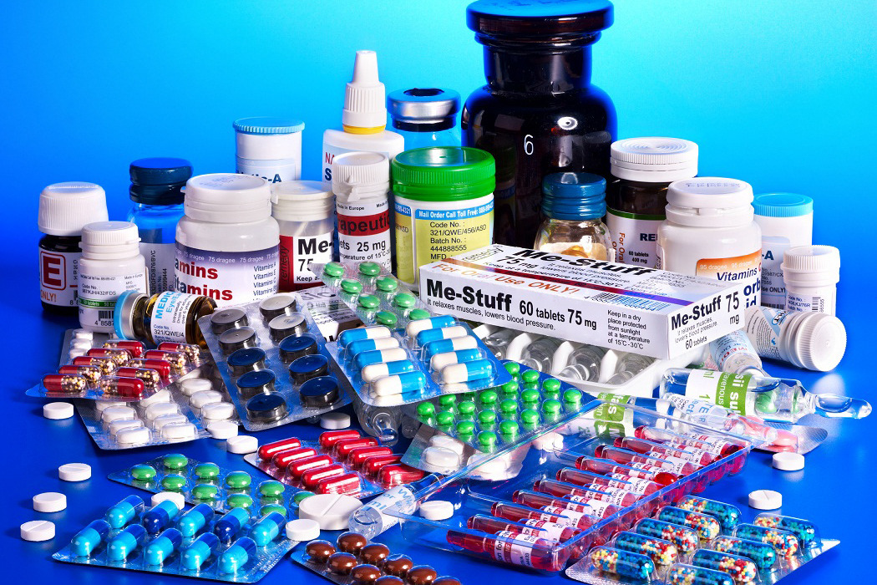
Програма безоплатного та пільгового забезпечення лікарськими засобами у разі амбулаторного лікування окремих груп населення на 2022-2024 роки
Безоплатний та пільговий відпуск лікарських засобів – 4 944 грн

Slide 38
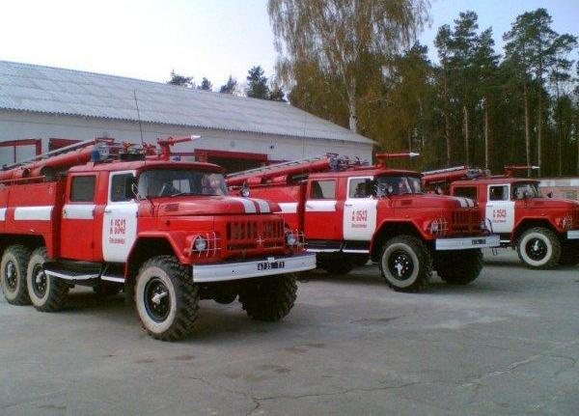
Програма «Розвиток та удосконалення цивільного захисту населення Сергіївської сільської територіальної громади на 2022-2026»
Петрівко-Роменська місцева пожежна охорона – 904,907 грн

Slide 39
Програма «Надання безоплатної правової допомоги населенню Сергіївської сільської ради на 2022-2026 р»
Розроблення, виготовлення та безкоштовне розповсюдження інформаційних матеріалів правової тематики (виготовлення буклетів, брошур, листівок, плакатів, інформаційних стендів, біг-бордів та інше) – 1500 грн
Забезпечення правопросвітницьких заходів (семінарів, лекцій, занять, виховних бесід) для дошкільнят та шкільної молоді (придбання канцтоварів, паперу, фото рамок, призів та іншого) – 1500 грн
функціонування консультаційного пункту доступу до безоплатної правової допомоги та адресної допомоги. (забезпечення автотранспортом, пальним тощо)- 2000 грн

Slide 40
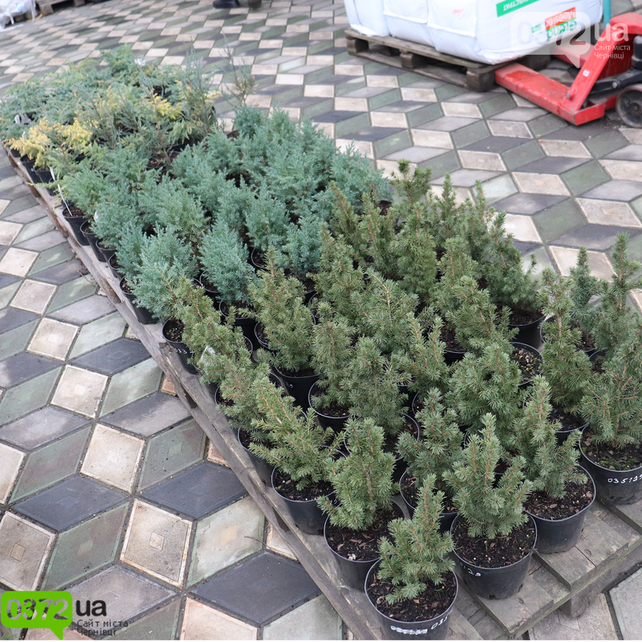
Програма охорони та раціональне використання природних ресурсів на 2022 рік.
Придбання саджанців – 20 000 грн
Обласний конкурс проєктів «Поліпшення технічного стану та благоустрою прибережної зони р. Хорол в межах Сергіївської ОТГ Гадяцького району Полтавської області на ділянці №1 від ПК-0 до ПК-1 та на ділянці №2 від ПК-5 до ПК-7», субвенція з обласного бюджету 600,000 грн

Slide 41
Членські внески до асоціації органів місцевого самоврядування – 17, 827 грн.

